Slide 1
Nya Lag Lathund
06/10 2019

Slide 2
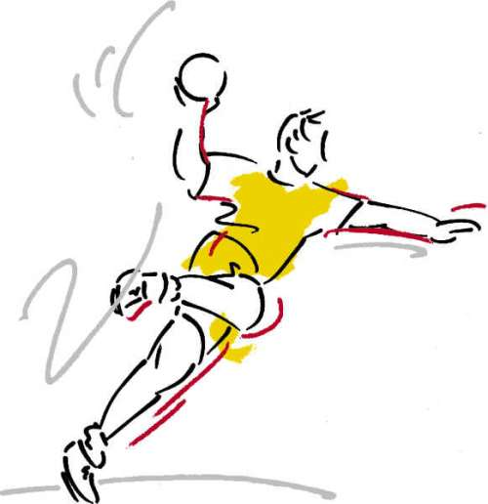
Laget.se
Truppen (minimalt)
Barnets Namn och Personnummer
Förälders Namn, E-mail, Mobilnummer
Kalendar (minimalt)
Träningstider
Matcher
Närvara
Kör närvara i appen vid varje träning o samling

Slide 3
Laget.se nya spelare templat

Slide 4
Min-Handbolls Sammandrag
Lägg in Serie från… ta.svenskhandboll.se
Få e-mail adressen till andra klubbs ledare i serien
Har kontakt med de 2-3 veckor innan sammandrag
Antal lagen från varje klubb
Hallen och tiderna stämmer
Bygg relationer
Kolla alla till matcherna genom laget.se
I god tid men inte för tidigt
Skriv in samlingstid och plats
Anmälningsbart
Även ledaren
Bestämma samma samlingsplats för alla borta matcher
Rekommenderar sammåkningsparkeringen

Slide 5
Min-Handbolls Sammandrag - Hemma
3 Veckor Innan
Skicka ut e-mail till andra klubbens ledare
Berätta du ska lotta om
Hur många lag?
2 Veckor Innan
Kolla du har fungerande tag, koder, nyckel till hallen
Kolla tidsfönster du har till hallen
Får svaren från andra klubbens ledare
Lotta om spelschemat
Undvika lag inom samma klubb mötes
Tänk på klubbens avstånd till hallen och tider
Match tider 2x10 min (2 min mellan halvlek, 3 min mellan matcher)

Slide 6
Min-Handbolls Sammandrag - Hemma
1 Vecka Innan
Skicka ut om lottning till andra klubbens ledare
Kolla läget på domaren (LVHK Domare FB)
Utse Förälder hjälp
Sköta Matchklockan
Hjälpa sätta upp
Hjälpa plocka ner
Hallvärd
Dokumentera med bilder

Slide 7
Min-Handbolls Sammandrag - Hemma
Sammandrags Dag!
Har med dig
Matchbollar
Medicinväska
3-5 Ex Spel Schemat Utskriven (Färg, A3)
A-C Lappar till Målen (markera planer)
Väster
Extra papper
Tusch pennor
Tejp

Slide 8
Min-Handbolls Sammandrag - Hemma
Sammandrags Dag!
På plats 1 timme innan
Sätta upp målen
Med lappar
Ta undan stora målen
Tejpa upp Spel Schemat
Ta fram avbytare bänk/stolar
Sätta upp matchklockan
2 x 10 minuter
Ställ upp ytterdörr
Hälsa borta lagen
Hälsa domaren

Slide 9
Min-Handbolls Sammandrag - Hemma
Sammandrags Dag!
Innan Matcher Börjar
Välkommen Tal till Alla
Nödutgång
Mini-Handboll är utvecklings syfte
Schysst mot Domaren
Heja Alla
Hålla Tiderna

Slide 10
Min-Handbolls Sammandrag - Hemma
Sammandrags Dag!
När Matcher Slutar
Tacka Domaren, Ledaren, Föräldrar
Plocka ner mini-målen
Sätta tillbaka avbytare bänk/stolar
Ta ner lappar
Låsa upp om ni är sist!

